Slide 1
Взаимодействие школы и внешних акторов для развития дружелюбной образовательной среды
Научно-учебная группа “Дружелюбная образовательная среда: на перекрёстке школы и города”
III Международная научная конференция «Интеракция. Интеграция. Инклюзия в эпоху кризиса социальности»
13.11.2023
Гурин Максим Юрьевич
Андреева Анастасия Александровна
Короткова Мария Дмитриевна

Slide 2
Дружелюбная образовательная среда и инновации
Дружелюбная образовательная среда связана с гибким использованием физического пространства как внутри, так и за стенами школы для реализации части образовательной программы, вовлечением в школьные мероприятия представителей местного сообщества (Brixi 2009)..
Важность взаимодействия для обогащения образовательного процесса:
Школа как открытая система (Ballantile et al. 2017); механизмы социальных партнерств (Бысик и др., 2018; Прозументова,2012), сетевого взаимодействия (Ерофеева и др., 2016), работы с сообществами (Болотина & Новикова, 2013) для развития школы.
Открытость школы как компонент инновационной среды (Halász, 2018).
Существующие работы описывают характеристики и эффекты этого взаимодействия, но не “кухню” реализации этого взаимодействия.
Исследовательский вопрос: как в школе выстраивается взаимодействие с внешними акторами и какую роль это взаимодействие играет в реализации инновационных проектов в школе?
Notes:
=> школа не находится в вакууме, а является частью городской и региональной социальной структуры, в которой есть другие школы, учреждения культуры, колледжи и университеты, государственные организации и частный бизнес.

Slide 3
Какие роли важны для реализации инноваций в школе?
Роль | Функция
Запрашивающий | Озвучивает запрос, из которого потом вырастет идея для инновации
Инициатор | Предлагает идею для реализации практики или проекта в данной школе
Автор плана реализации | Предлагает план реализации
Мотиватор | Мотивирует генерировать идеи и внедрять их
Поддерживающий | Оказывает поддержку в реализации проекта или оформлении идеи
Исполнитель | Участвует во внедрении и реализации инновации
Лидер | Актор руководит командой коллег, реализующих проект
Коммуникатор | Роль того, кто выстраивает и поддерживает коммуникацию между внутренними и внешними для школы акторами
Контролирующий | Контролирует исполнение проекта, или полученные результаты, или вовлеченность в него

Slide 4
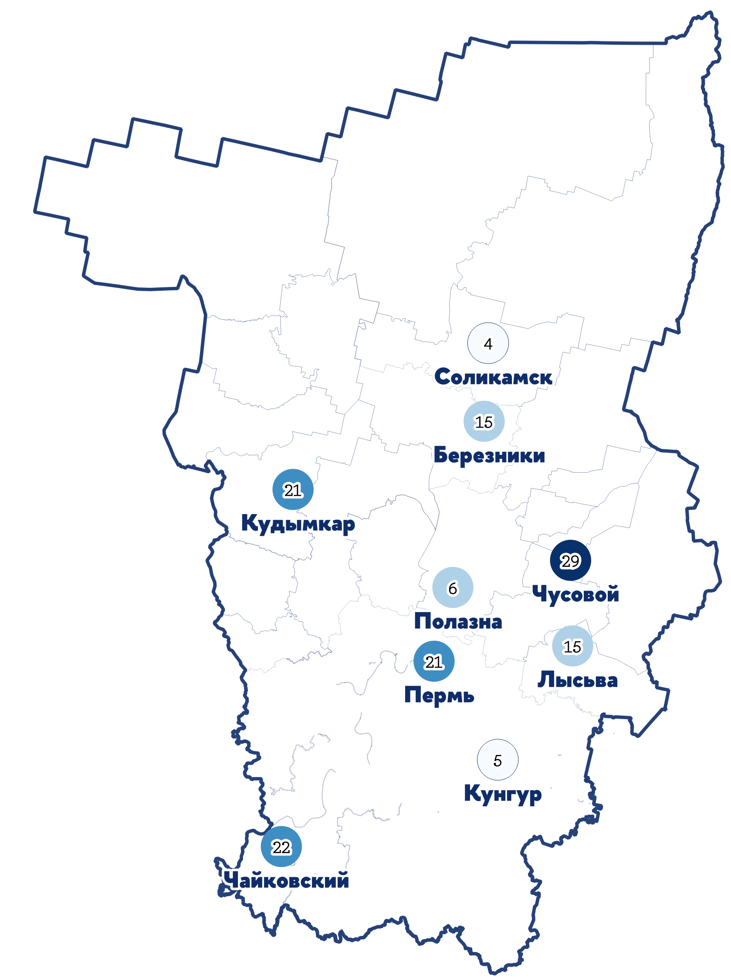
Эмпирические данные*
Полуструктуированные интервью с директорами, заместителями, учителями и другими сотрудниками школ (N=90).
Выборка:
Пермский край - средний по эконом. показателям и успешный по качеству образования регион (топ -10)
8 населённых пунктов
Гайд: Интервью затрагивали проекты и инициативы по внедрению нового в школу, а также историю их возникновения.
Средняя продолжительность: 70-90 минут
*Собраны в экспедициях МЛ ИСИ (июнь-июле 2021) и ЛИвО (апрель 2022)

Slide 5
Результаты

Slide 6
Как рождается взаимодействие?
Коммуникация устанавливается заранее => среда для потенциальных новых проектов = инновационная среда. Контакты налаживаются заранее и используются при потребности.
Пример: печатный станок
Коммуникация под конкретный проект. Коммуникация вырастает из запроса проекта.
Пример: элективный курс по правоведению

Slide 7
С кем выстраивается взаимодействие?
Персональные контакты без привязки к организациям
Органы управления и развития образования города
Колледжи, Вузы
Другие школы
Частные и государственные предприятия
Государственные ведомства (напр., прокуратура, суд)
Один проект -> несколько партнёров = инновационный проект, формирующий дружелюбную образовательную среду. Пример: “День науки”
Формальное vs. неформальное взаимодействие

Slide 8
Кто устанавливает взаимодействие?
Администрация школы (директора и заместители) устанавливает коммуникацию для всей школы
Учитель - коммуникацию для своего проекта
Представители внешних организаций

Slide 9
Как внешний актор вовлекается в реализацию проекта?
Сотворчество сотрудников школы и сотрудников внешней организации. Пример: совместный элективный курс, программа которого разрабатывается вместе учителями и специалистами предприятия, и уроки ведуться также и теми и теми.
Автономия внешней организации. Пример: мастер-классы от сотрудников, экскурсии на предприятиях, организация практики учащихся.

Slide 10
Для чего школе взаимодействие? - образовательная программа
Коммуникатор вовлекает в проект школы внешних акторов в качестве инициатора проекта, исполнителя, поддерживающего или со-автора плана реализации инновационных проектов
Как именно?
Разработка совместного элективного курса учителями школы и сотрудниками компании
Мастер-классы и уроками ведут сотрудники предприятия, преподаватели или студенты средне-специальных или высших учебных заведений
Сотрудники предприятия выступают экспертами научных проектов учащихся
У учащихся школы появляется возможность прохождения практики на предприятии
Экскурсии на предприятиях с демонстрацией работы оборудования
У учащихся появляется возможность участия в чемпионатах и конкурса, организованных организациями-партнёрами школы

Slide 11
Для чего школе взаимодействие? - экспертиза
Правовая
Профессиональная
Технологическая
Методическая

Slide 12
Для чего школе взаимодействие? - ресурсы
Финансы
Территория/здание
Оборудование

Slide 13
Для чего школе взаимодействие? - Что ещё?
Формирование инновационного климата в школе
Повышение привлекательности школы для семей текущих и будущих учащихся, а также для текущих и будущих сотрудников
Масштабирование идеи, заложенной в проекте конкретной школы

Slide 14
Необходимое условие vs. дополнительное условие
Взаимодействие с внешним актором необходимо для существования проекта. Без привлечения внешних организаций и/или индивидов невозможно реализовать идею проекта
Взаимодействие и коммуникация позволяет вывести проект на новый, более высокий уровень

Slide 15
Выводы
Выстраивание отношений с внешними акторами и коммуникация с ними - это отдельная “работа” (функция), которую нужно учитывать при реализации инновационных проектов в школе и в некоторых случаях выделять под это отдельного человека.
Взаимодействие возникает на пересечении интересов школы и внешнего актора.
Связь между инновационными проектами и партнерствами с внешними акторами двунаправленная: партнерства возникают в ответ на запрос проектов, однако, это в свою очередь может порождать идеи новых проектов.
Разнообразие форматов взаимодействия, характера взаимоотношений, его источников и эффектов демонстрирует, что нет единой модели и необходимо проводить различение в исследованиях.

Slide 17
Взаимодействие школы и внешних акторов для развития дружелюбной образовательной среды
Научно-учебная группа “Дружелюбная образовательная среда: на перекрёстке школы и города”
III Международная научная конференция «Интеракция. Интеграция. Инклюзия в эпоху кризиса социальности»
13.11.2023
Гурин Максим Юрьевич
Андреева Анастасия Александровна
Короткова Мария Дмитриевна

